Slide 1
Анализ разработки месторождений. Часть 2 Инструментарий разработчика
Вафин Альберт
Сервисное подразделение ООО «РФД»
август 2023

Slide 2

Обязанности специалиста по разработке месторождений
«Не моделями едиными жива нефтяная промышленность»
Задачи разработчика
Понять текущее состояние разработки месторождений и фонда скважин
Разработать мероприятия для повышения эффективности разработки
Выполнить прогнозные расчеты
Обосновать проведение мероприятий
Моделирование
12 %
88 %
Сбор и обработка промысловых данных
Верификация разнородной информации
Анализ разработки
Работа со специалистами смежных областей
Геология геофизика
Петрофизика
Разработчик резервуаров
Экономика
Технология добычи

Slide 3
Работа с данными

Slide 4
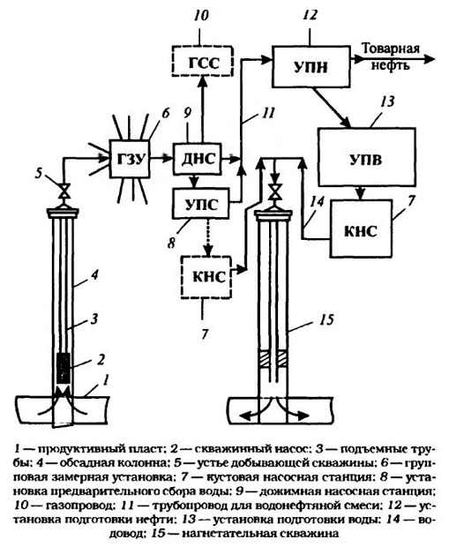
Работа с добычей
2скв*5т/сут*30 = 300 тонн
Добыча
Первичная информация-прямые замеры со скважин, участков, узлов учета
Отчеты и рапорты – согласованные расчетные и осредненные показатели за месяц
Телеметрия
Исследования на скважинах
Суточные замеры
Технологический режим
Эксплуатационный рапорт
В парке 280 тонн
280/300 тонн * 5 = 4,6 т/сут

Slide 5
Работа с добычей
Работа начинается со сбора и систематизации информации по добыче
С чем сталкиваемся:
Информация хранится в различных источниках и форматах, которые отличаются в т.ч. внутри одной компании.
Информации по добыче зачастую намного больше, чем можно внести в ГДМ.
Текущий перечень параметров имеет узкую специализацию для формирования исторических файлов.
Пример эксплуатационных рапортов из сервисного проекта
№ куст.
№ скв.
Объект
Пластовый газ, тыс. м3 | добыча
 | сожжено
Газ сепарации, тыс. м3 | добыча
 | сожжено
Сухой газ, тыс. м3 | добыча
 | сожжено
СЖУ, | тн
Стабильный конденсат, тонн | добыча
 | техн. использован
 | технол. потери
 | сожжено
Добыча нестаб. конденсата,
Вода, извл. из пласта
Время | работы
 | простоя
 | календарное

Slide 6
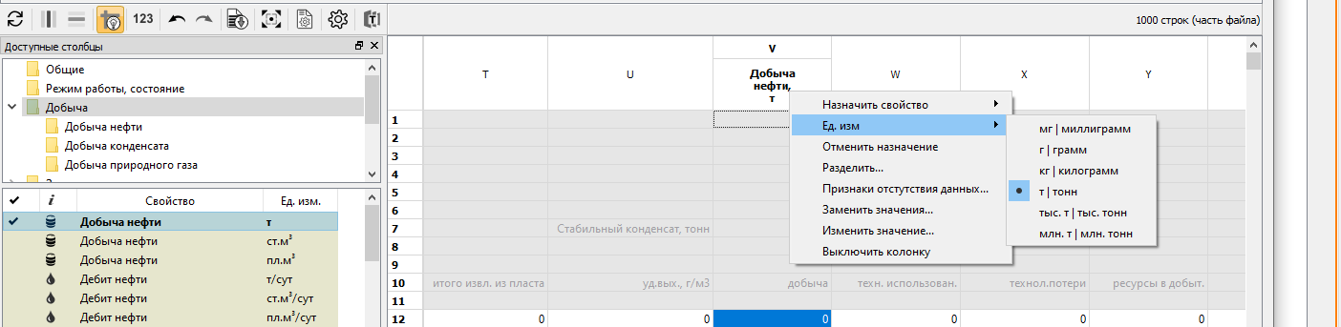
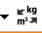
Работа с единицами измерений
Базы добычи содержат информацию в разных единицах измерения
Необходима как загрузка, так и работа с массовыми и объемными единицами измерений

Slide 7
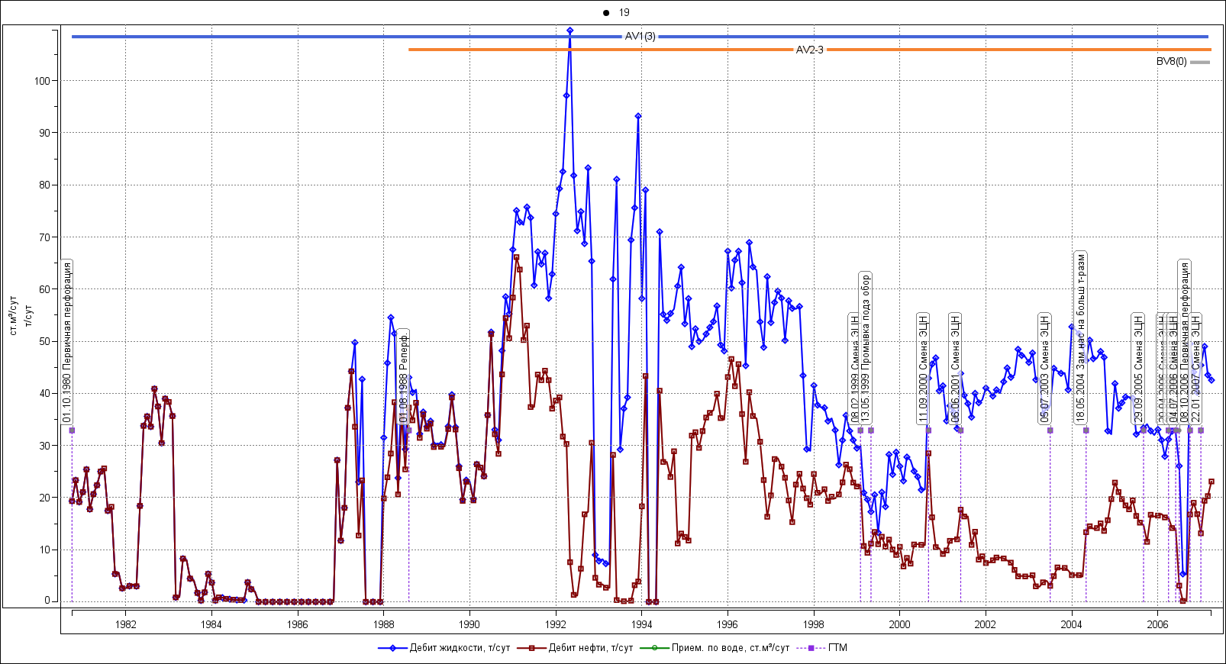
Привязка добычи к экспл. объектам
Работа с добычей на уровне эксплуатационных объектов
Анализ разработки и добычи ведется на уровне эксплуатационных объектов
Разделение добычи по эксплуатационным объектам проводится в 100% случаев
Месторождение | Экспл. объект | Пласт
АБВГДЙСКОЕ НЕФТЯНОЕ МЕСТОРОЖДЕНИЕ | Верей | Cvr1
 | Верей | Cvr2
 | Верей | Cvr3
 | Верей | Cvr4
 | Башкир | Bash1
 | Башкир | Bash2
 | Бобрик | Bobr3
 | Бобрик | Cbr2
 | Бобрик | Vrez
Скважина
Ствол скважины | Дата | Экспл. объект | Добыча нефти, т | Дебит нефти, т/сут | Нак. добыча нефти, тыс. т | Добыча воды, т | Дебит воды, т/сут | Добыча жидкости, т | Дебит жидкости, т/сут | Обв., % | Время добычи (нефть), сут
513 | 01.08.2015 | 477 | 52.0 | 1.7 | 21.1 | 8.0 | 0.3 | 60.0 | 1.9 | 13 | 31
513 | 01.09.2015 | 480 | 12.0 | 2.2 | 0.0 | 58.0 | 10.5 | 70.0 | 12.7 | 83 | 6
513 | 01.09.2015 | 477 | 6.0 | 0.9 | 21.1 | 13.0 | 1.9 | 19.0 | 2.7 | 68 | 7
513 | 01.10.2015 | 477 | 9.0 | 0.3 | 21.1 | 74.0 | 2.4 | 83.0 | 2.7 | 89 | 31
513 | 01.10.2015 | 480 | 42.0 | 1.4 | 0.1 | 360.0 | 11.7 | 402.0 | 13.1 | 90 | 31

Slide 8
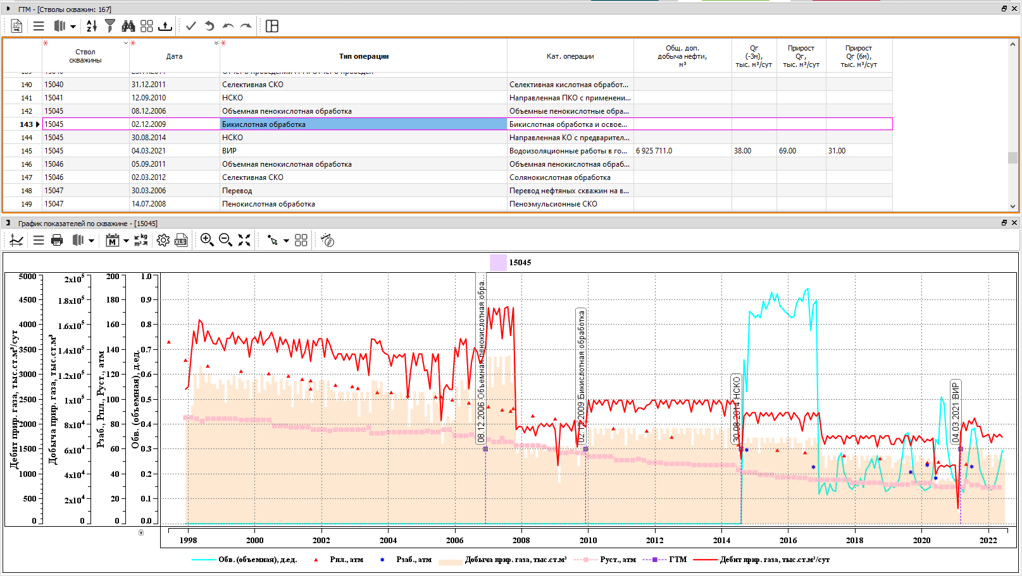
Работа с событиями на скважинах
Разработка без ГТМ – время на ветер!
Информация необходима как разработчикам, так и гидродинамикам
База мероприятий по объектам существует в 100% случаев, хотя бы в минимальном формате

Slide 9
Технологические показатели для анализа
Доступно для анализа
Добыча
Закачка
Можно рассчитать
Газовый фактор
Водонефтяной фактор
Не доступно
Дебиты средние(месторождение, участок)
Компенсация
Забойные давления
Пластовые давления (исторически сажаются на устьевые)
Обводненность
Коэффициент эксплуатации
Фонд скважин
Коэффициент использования фонда
Плотность флюида
Дебиты(по скважинам, суммарно)
Приемистость( по скважинам, суммарно)
Графики
КИН vs прокаченный поровый объем
Компенсация, накопленная компенсация vs дата, накопленная добыча
Динамика пластового давления vs компенсация, время, накопленная добыча
Динамика фонда скважин vs дата
Продуктивность vs дата

Slide 10
Дополнительная информация по анализу разработки
Часть данных не представлена в перечне доступной для загрузки информации
Мероприятия на скважинах, ремонты
Интерпретация гидродинамических исследований
Изменения физико-химических флюида
Изменения конструкции и лифта скважин
Эффективность ГТМ
Замеры уровней
Состояние и статус скважины
Содержание взвешенных частиц и мех.примесей
Режимы работы оборудования
Качество цементирования
Дела скважин и документы

Slide 11

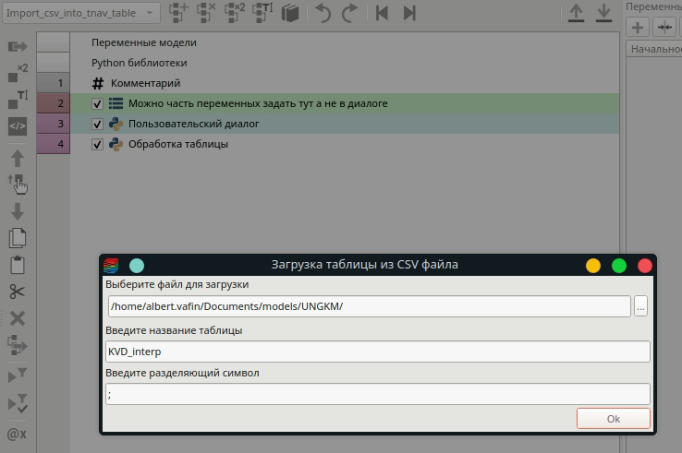
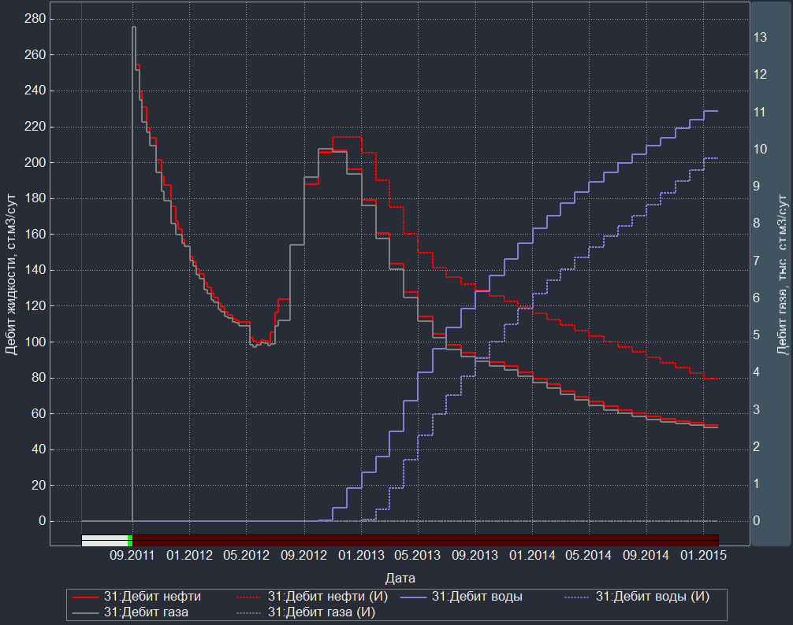
Текущее решение от пользователей
Загрузка данных в таблицы ДМ
Визуализация с помощью пользовательских графиков
Объекты
Мероприятия

Slide 12
Обработки данных от пользователей
Автоматизация эвристических проверок корректности информации
Тест месячных показателей содержит следующие проверки:
отсутствие пустых записей
отсутствие отрицательных значений
наличие времени работы
наличие экспл.объекта
наличие способа эксплуатации
пропущенные месяцы
соответствие календарным периодам
даты начинаются с начала месяца
ограничения максимальных дебитов
Тест интервалов перфорации содержит следующие проверки:
отсутствие добычи до проведения перфорации
изолированные интервалы без соответствующих им по дате и глубине интервалов перфорации
корректность интервалов (кровля выше подошвы)
интервалы нулевой длины
признаки отсутствия данных
привязка ГРП и перфораций по разрезу и пластам

Slide 13
Сводные таблицы инженера-разработчика

Slide 14
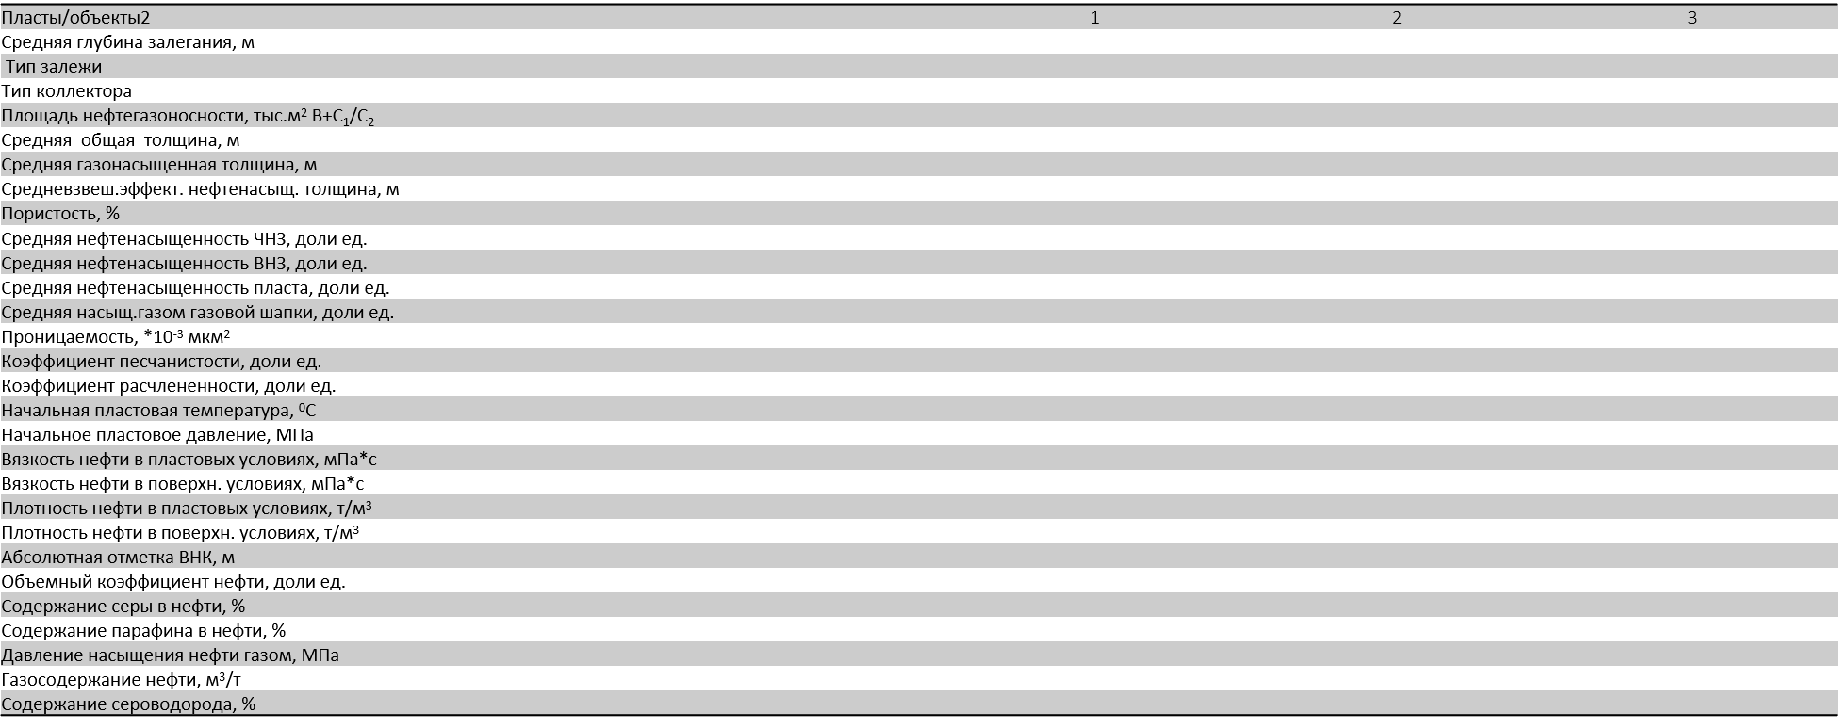
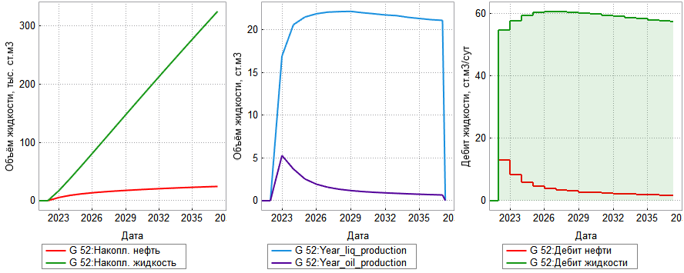

Обработка данных и подготовка инструментария
Большие сводные таблицы
Работа разработчика связана с обработкой большого количества табличной информации
Геолого-физические параметры
Анализ
Модель
Excel
Технологические параметры
Блок/залежь
Primary Fluid Type
НГЗ газ
Нак. добыча газа
Текущий КИН газ
Остаточные запасы газа
НГЗ нефть
Нак. добыча нефти
Текущий КИН нефть
Темпе отбора запасов
Остаточные запасы нефти
Нак. добыча воды
Нак. закачка газа
Нак. закачка воды
Компенсация
Накопленная компенсация
Закачанный поровый объем
Скважин всего
Скважин на объекте
Действующие добывающие нефть
Действующие добывающие газ
Действующие нагнетательные
Пластовое давление
Забойное давление

Slide 15
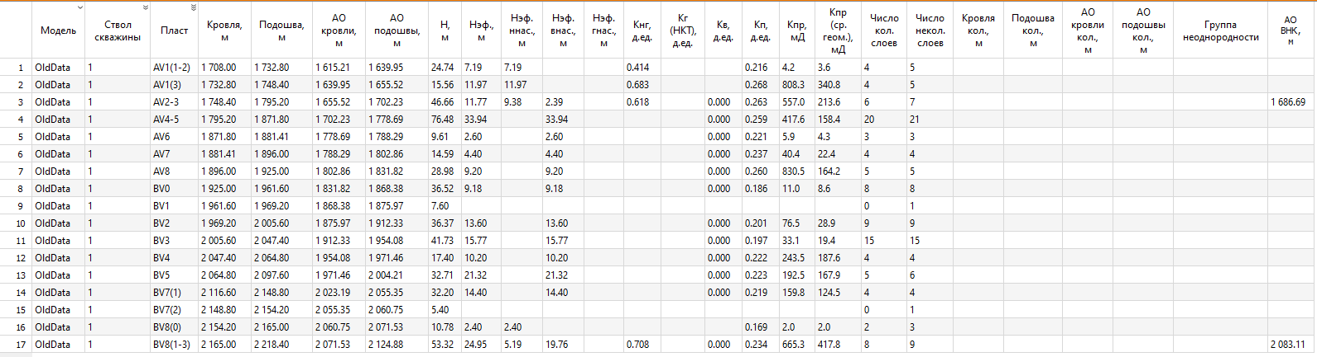
Таблица разработчика «ПАРАМЕТРЫ ПЛАСТОВ»
Обобщение информации по геологии объекта в разрезе пластов и скважин

Slide 16
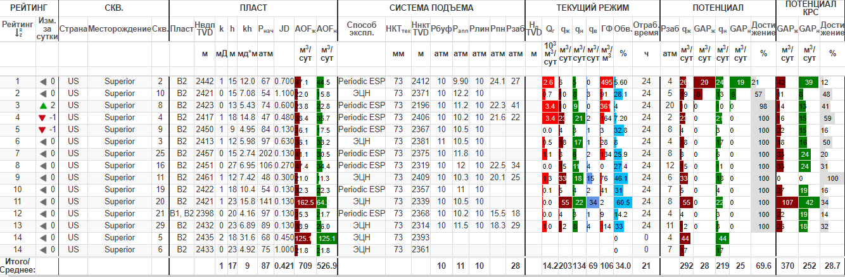
Таблица разработчика «СКВАЖИНЫ»
Таблица «быстрых побед»
Сводная таблица с оценкой «математического потенциала» и запасов по скважинам для подбора легких ГТМ

Slide 17
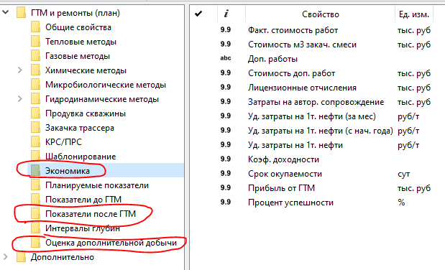
Таблица разработчика «ГТМ»
Подбор кандидатов на ГТМ, оценка эффекта выполненных ГТМ, оценка эффективности ГТМ будущих периодов. Формирования комплексной программы ГТМ(сценария)
Ствол скважины | Дата | Экспл. объект | Модель | Тип операции | Описание | Комментарий
601 | 31.08.2022 | 477 | ГТМ (план) | Зарезка бок ствола | После исследования на характер обводнения
601 | 01.10.2022 | 477 | ГТМ (план) | Пер под закачку | После исследования на характер обводнения
632K | 01.10.2022 | 477 | ГТМ (план) | Дострел пласта |  | ТЛ4
2231 | 14.09.2022 | 477 | ГТМ (план) | Гидроразрыв пласта |  | Низкопрод
2245 | 01.10.2022 | 477 | ГТМ (план) | Зарезка бок ствола
2249 | 01.10.2022 | 477 | ГТМ (план) | Оптимизация |  | С отбором КП

Slide 18
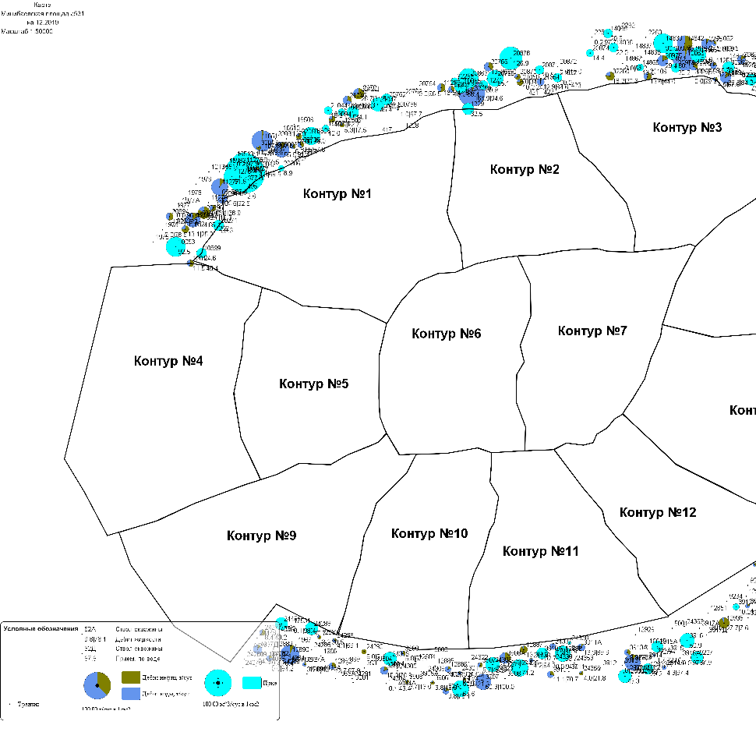
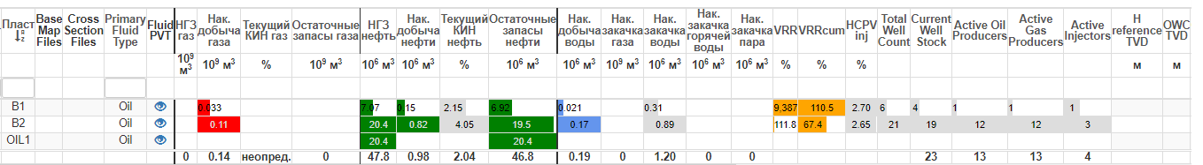
Таблица разработчика «ПЛАСТЫ, ЗАЛЕЖИ, БЛОКИ, ЯЧЕЙКИ»
Информация необходима для анализа выработки запасов по пластам и участкам, сопоставления показателей разработки между участками внутри одного месторождения

Slide 19
Работа с блоками и ячейками заводнения

Slide 20
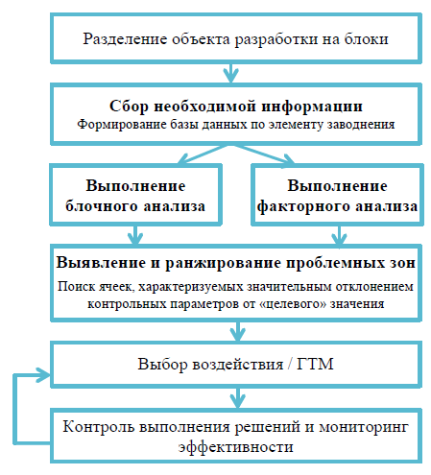
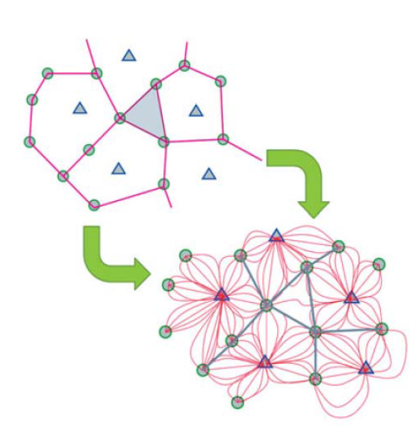
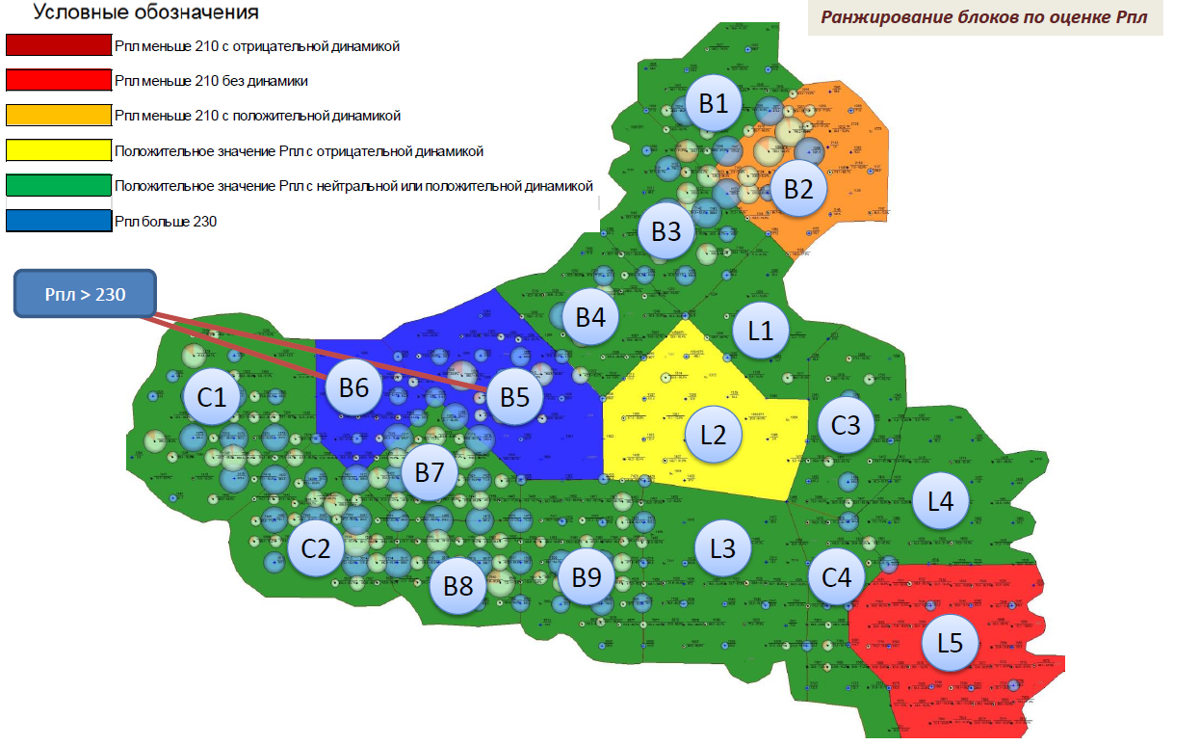
Создание блоков разработки и ячеек заводнения

Slide 21
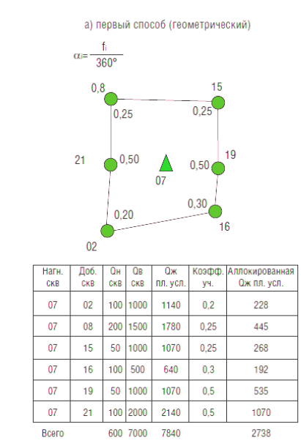
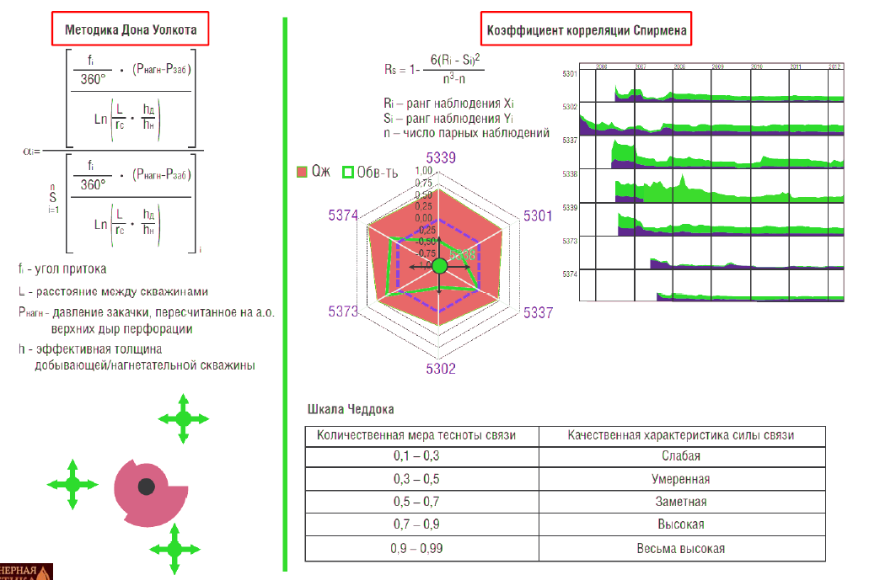
Отличие блочного анализа от простой группировки
Блочный анализ предполагает разделение объемов добычи и закачки на границах смежных блоков
Геометрический метод
Геометрический + добыча
Метод Дона Уолкота
Метод Спирмена

Slide 22
Сопоставление показателей разработки на уровне блоков/ячеек
Обработка данных должна позволять использовать стандартные графические инструменты для анализа показателей разработки
В рамках одного блока
В сопоставление показателя с другими блоками
K300 (12)
K8 (12)
© 2014. Salym Petroleum Development N.V.
All rights reserved.

Slide 23
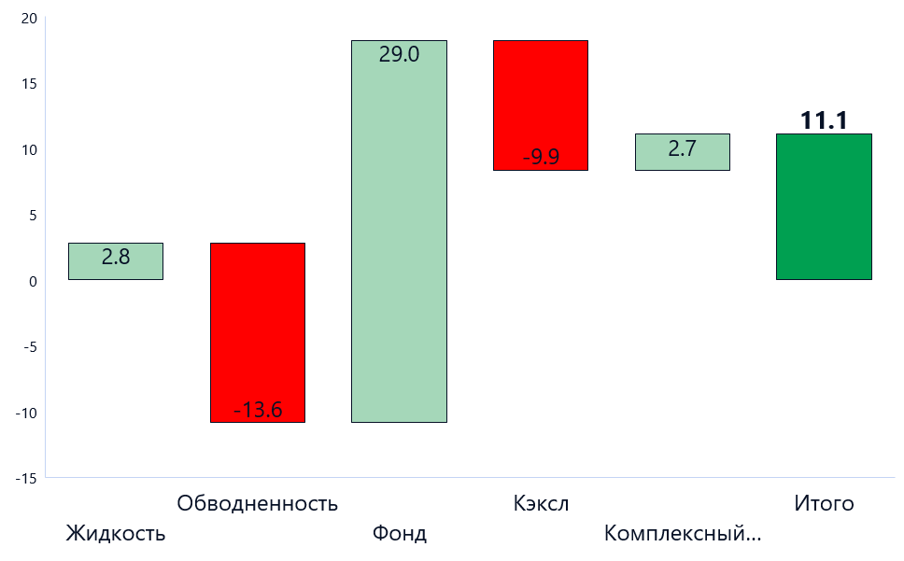
Факторный анализ по месторождению
Факторный анализ по месторождению
продуктивность,
пластовое,
забойное,
обводненность,
Кэкс
фонд
Жидкость | Обв | Фонд | Кэксл
224.9 | 290.7 | 284.9 | -2069.3
-749.8 | 1714.4 | 796.5 | -2375.0
-1078.1 | 1480.8 | 3520.3 | -3936.5
-563.6 | 173.4 | 6641.6 | -4523.2
118.1 | -1851.3 | 9781.3 | -5748.9
314.0 | -3428.9 | 12627.5 | -6320.2
656.3 | -5078.1 | 15822.6 | -6846.8
1427.3 | -7253.8 | 19294.7 | -8188.9
2385.6 | -9472.1 | 22226.6 | -8725.8
3074.6 | -11975.6 | 25591.0 | -9618.6
2 813.1 | -13 645.8 | 29 040.7 | -9 869.5

Slide 24
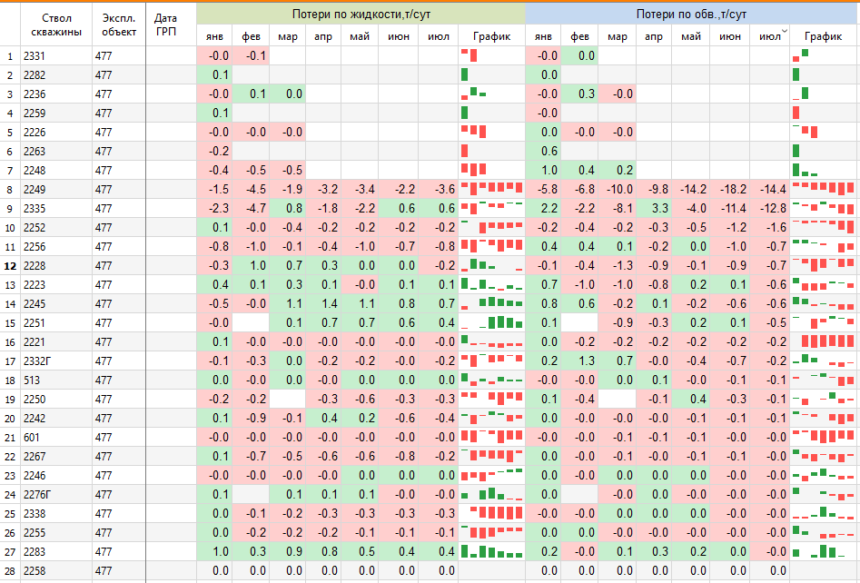
Факторный анализ по скважинам
Факторный анализ по скважинам
продуктивность,
пластовое,
забойное,
обводненность,
кэкс

Slide 25
Расширение инструментария анализа разработки

Slide 26
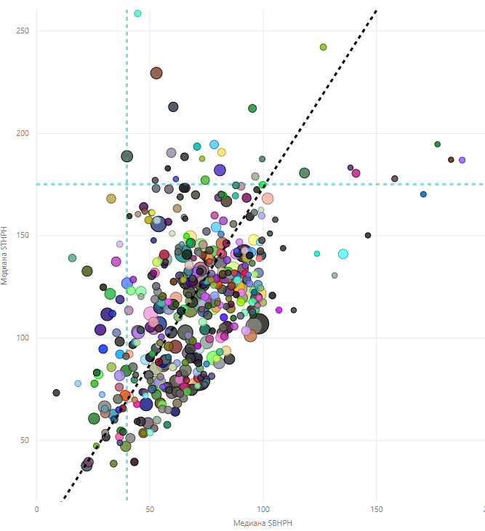
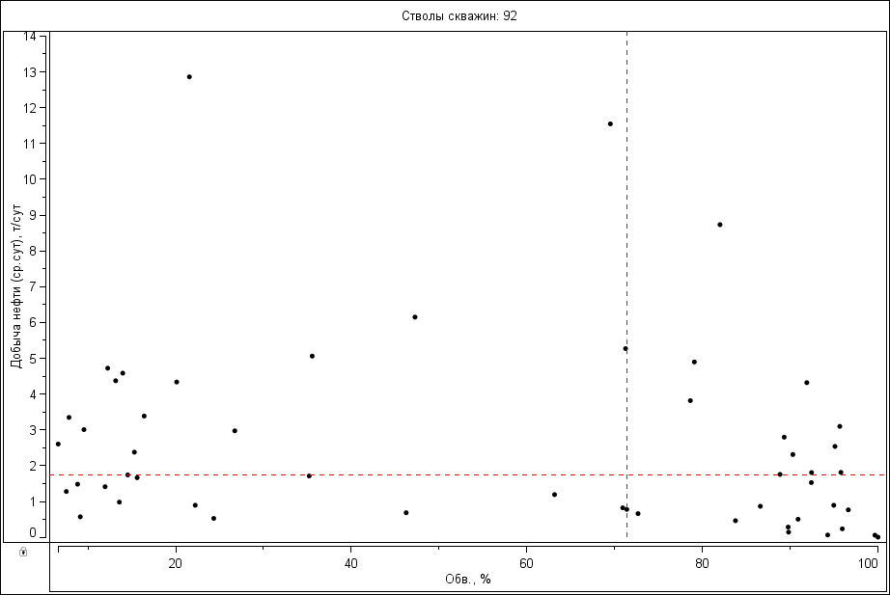
Кросс-плоты для технологических и геологических показателей
* Почему бы не добавить дополнительные параметры с помощью размера и цвета?
Скважины «солнышки»
Возможно
обводнение
Пластовое давление
Низкопродуктивные, давление
Обводненные
Забойное давление

Slide 27
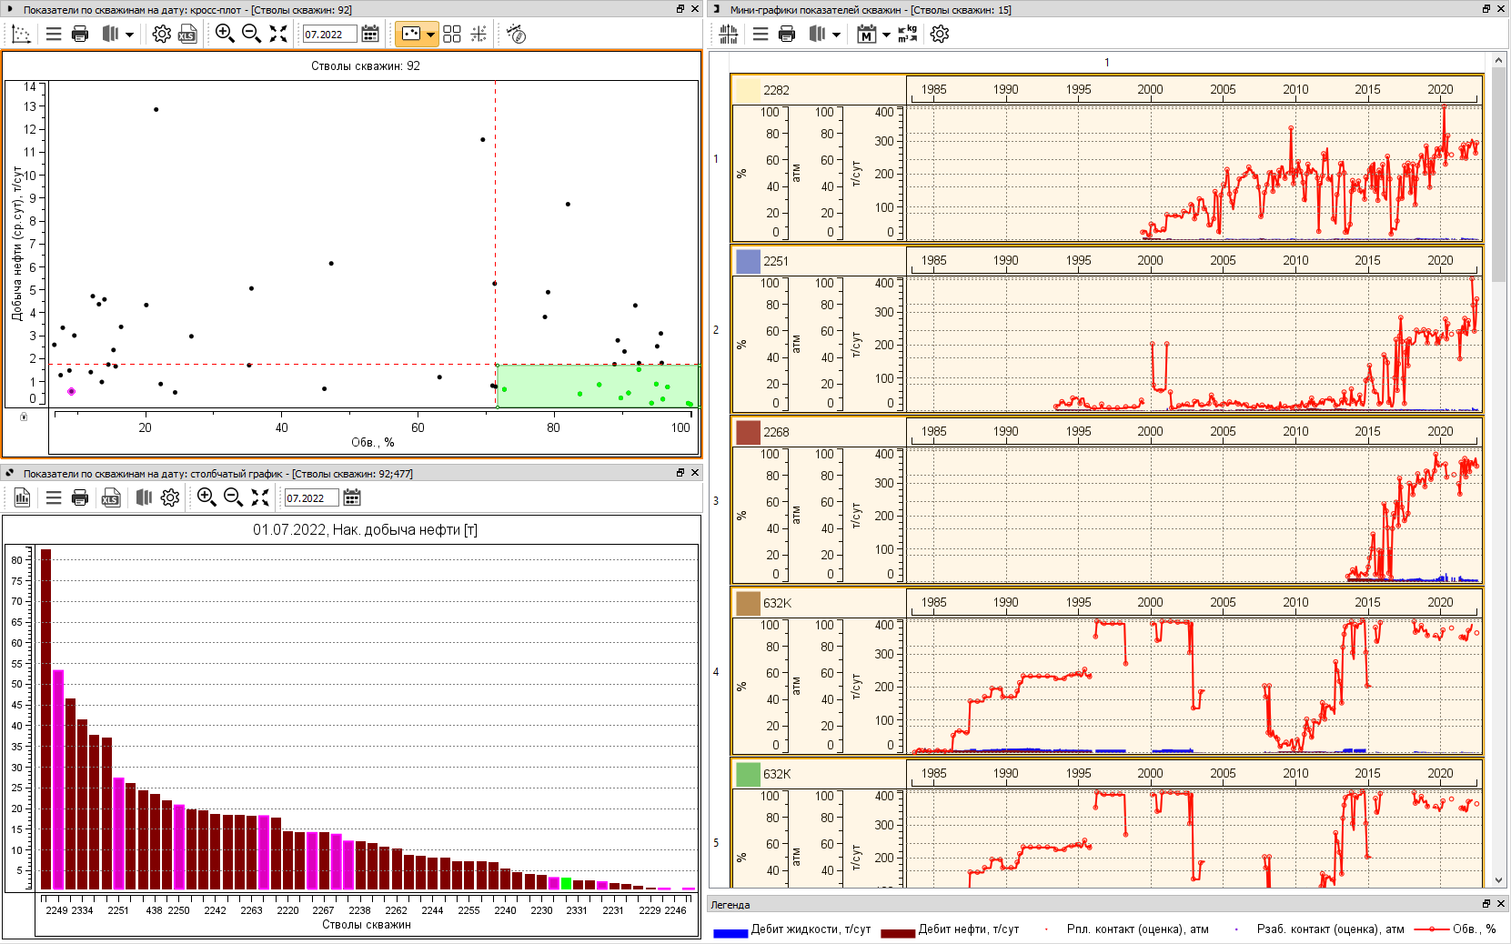
Окно работы с данными добычи
Кросс-плоты
Мульти графики
Синхронизация для мультиоконного режима
Гистограммы

Slide 28
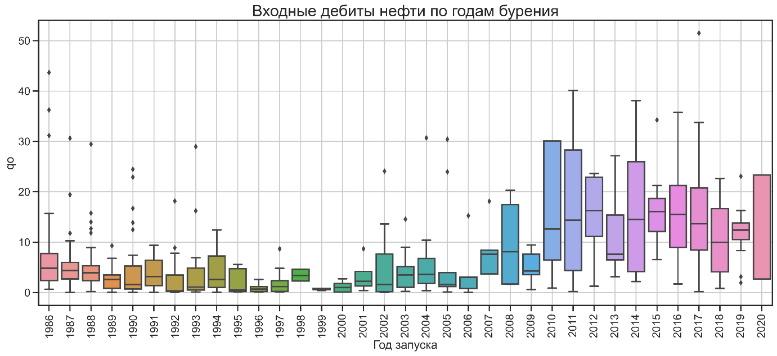
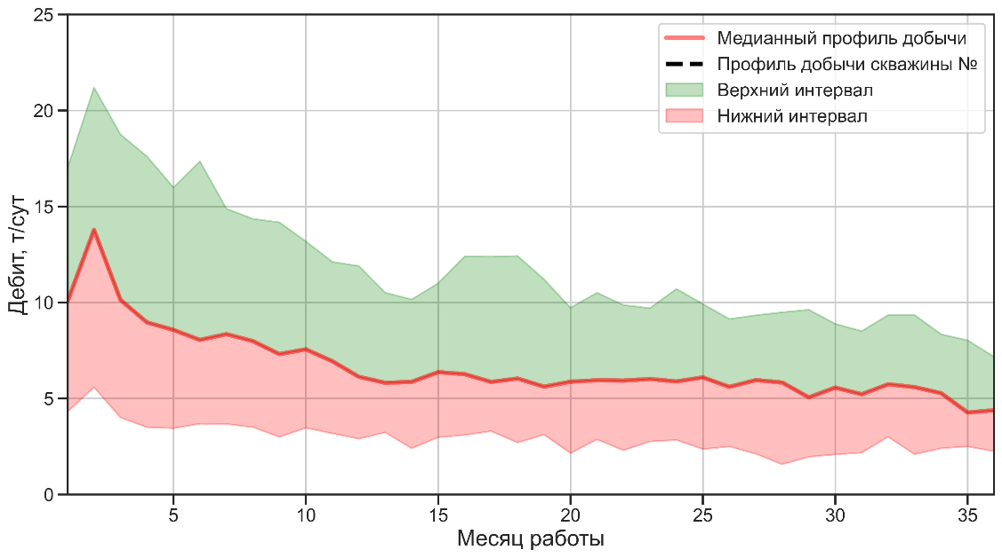
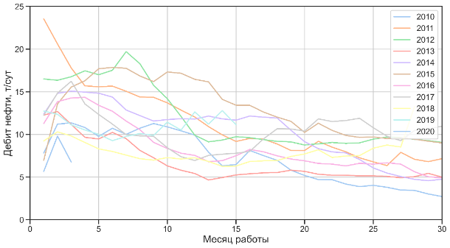
Статистический анализ работы скважин
Обработка данных добычи, сглаживание временных рядов и анализ «типовой» скважины
Пример
Ретроспективный анализ эффективности бурения
Сколько мероприятий было проведено?
Каков прирост ?
Как изменялся прирост во времени?
Каков разброс эффективности мероприятий?

Slide 29
Простые и не очень модели разработчика

Slide 30
Модели в нефтяной промышленности
0 мерные модели
Материальный баланс
Аналитические и эмпирические
Корреляции
Геолого-статистические модели
2D модели
Линии тока
3D модели
Кривые падения добычи
Прокси-модели
Интегрированные модели
Проектные документы
Полномасштабные
Секторные
Имитационные
CRM
Модель наземной сети
Модель скважины
Каждое действие, рассчитываемое, планируемое и осуществляемое инженерами-разработчиками должно вести к принятию решений в направлении разработки, в противном случае нельзя гарантировать выполнения поставленной перед разработчиками конечной цели
Л.П.Дейк
Возможность решения сложных задач
Трудозатраты на создание
Требования к вычислительным ресурсам
Длительность создания прогноза
Выбор модели основан на перечне решаемых задач.
Критерии при выборе модели :
доступные ресурсы
скорость создания
необходимая точность результатов
качество и количество исходных данных
Сложность = Точность

Slide 31
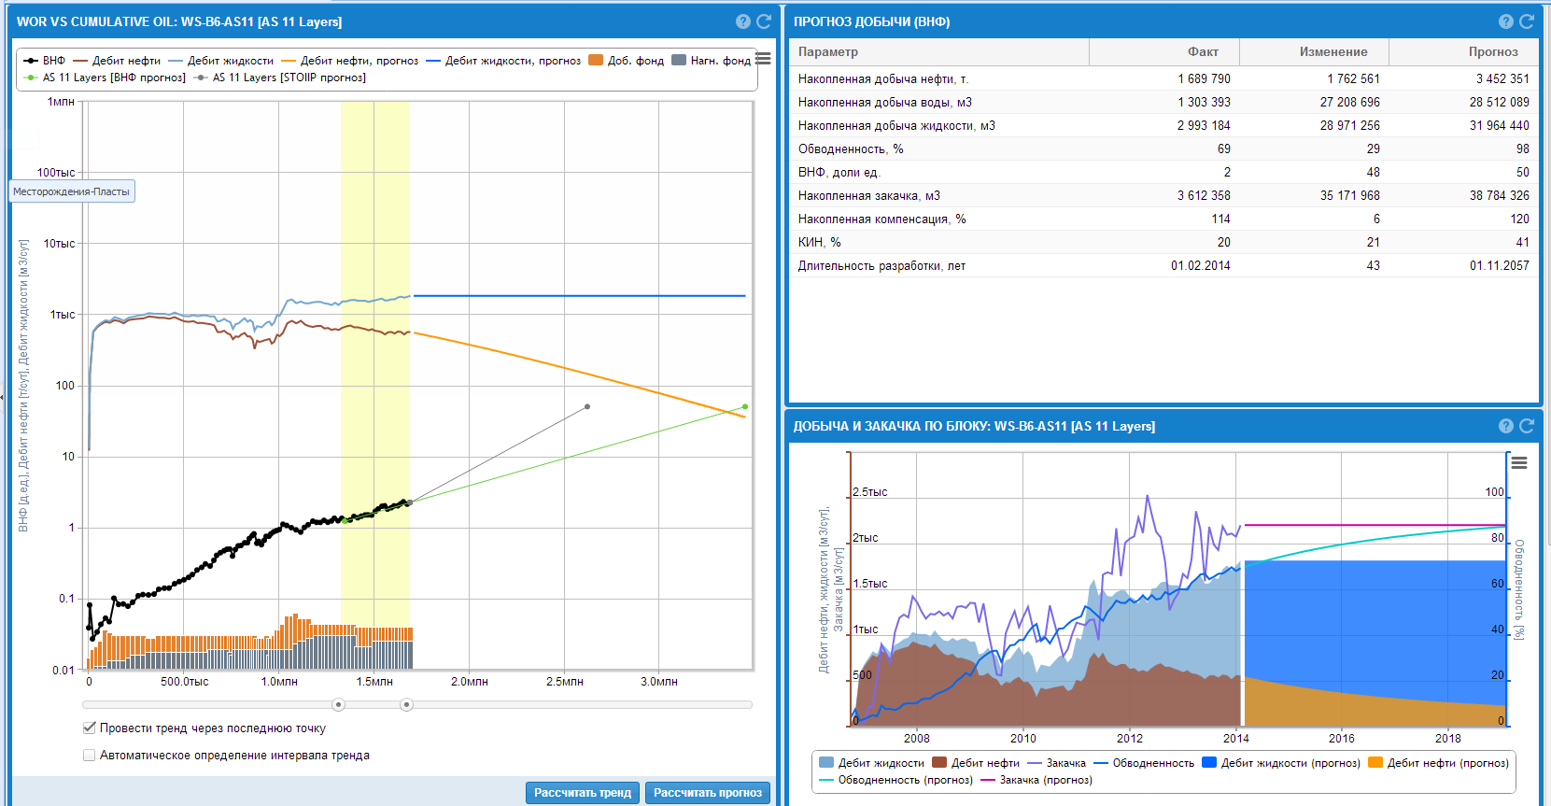
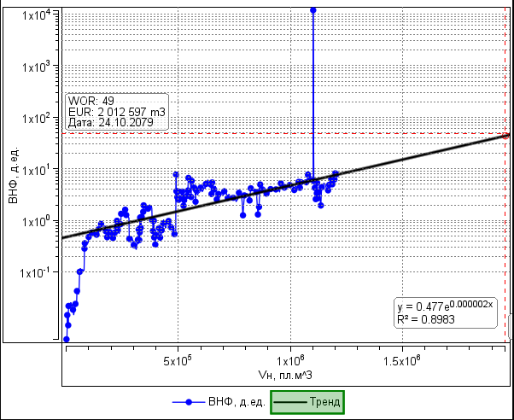
Использование характеристик вытеснения
Допущение – постоянная добыча нефти и сохранение сложившейся системы разработки
Объект 1
Использование lnВНФ
Дебит жидкости
Дебит нефти
Log-WOR vs. N_{p}
Оценка извлекаемых запасов
Прогноз показателей будущих периодов
Оценка эффективности мероприятий

Slide 32
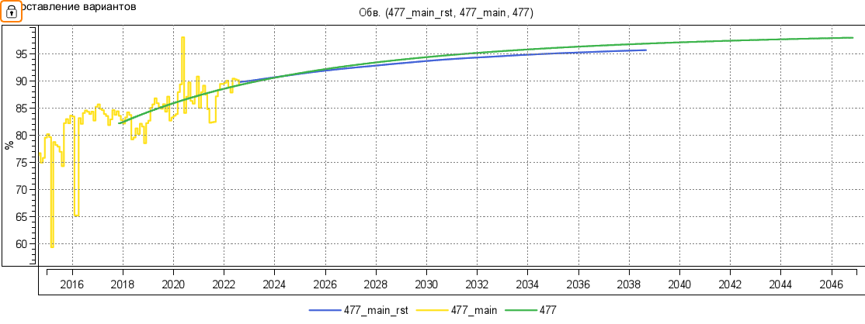
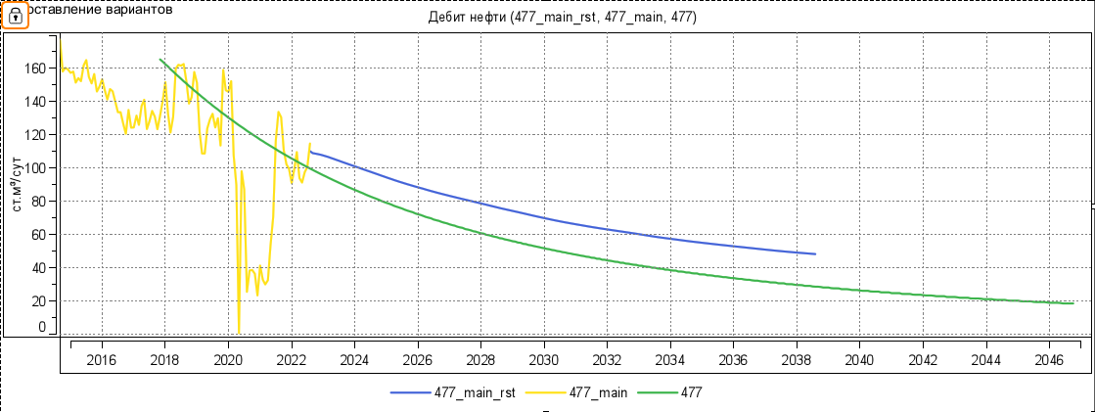
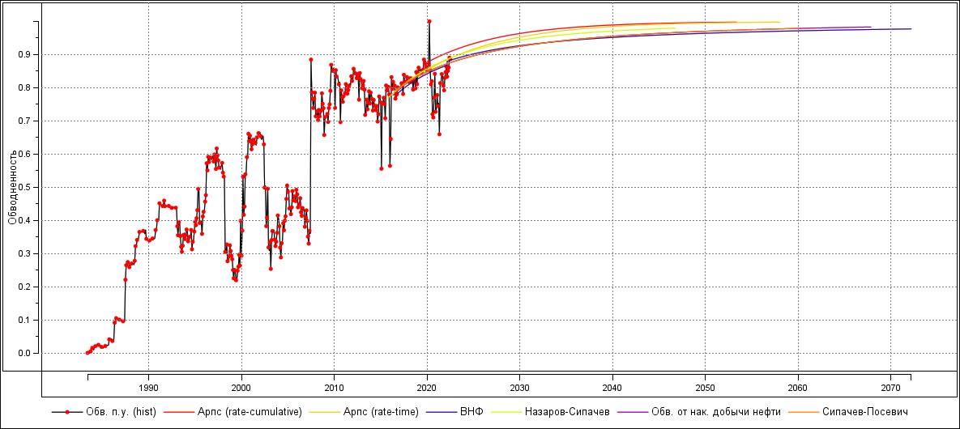
Использование характеристик вытеснения
Оценка базового сценария разработки
Для базового сценария разработки в случае вытеснения нефти водой модели дают схожие результаты по динамике обводнения
1 группа | Назарова С.Н., Сипачева Н.В.
 | Сипачева, Посевича
2 группа | Максимова М.И.
 | Сазонова Б.Ф.
3 группа | Пирвердяна А.М.
 | Камбарова Г.С.
 | Казакова А.А.

Slide 33
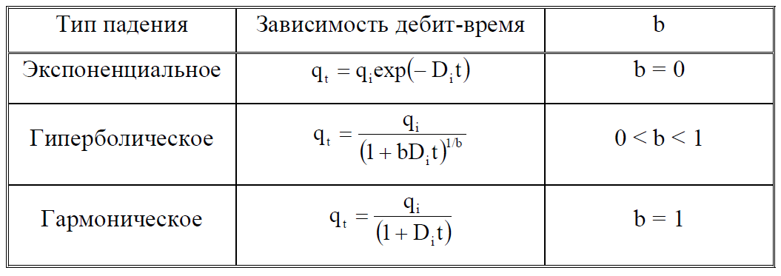
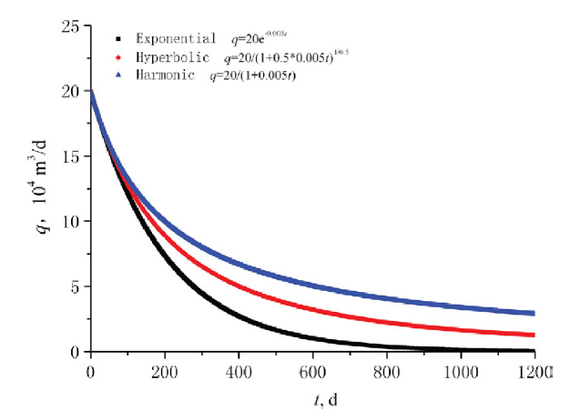
Использование кривых падения добычи
В настоящее время в перечень методов анализа падения добычи входят:
метода Арпса (1945 г.)
классического метода Фетковича (1980 г.)
метод сопоставления типовых кривых
современный Palacio, Blasingame (1993) и Agarwal et al. (1998)
Flowing material balance1998

Slide 34
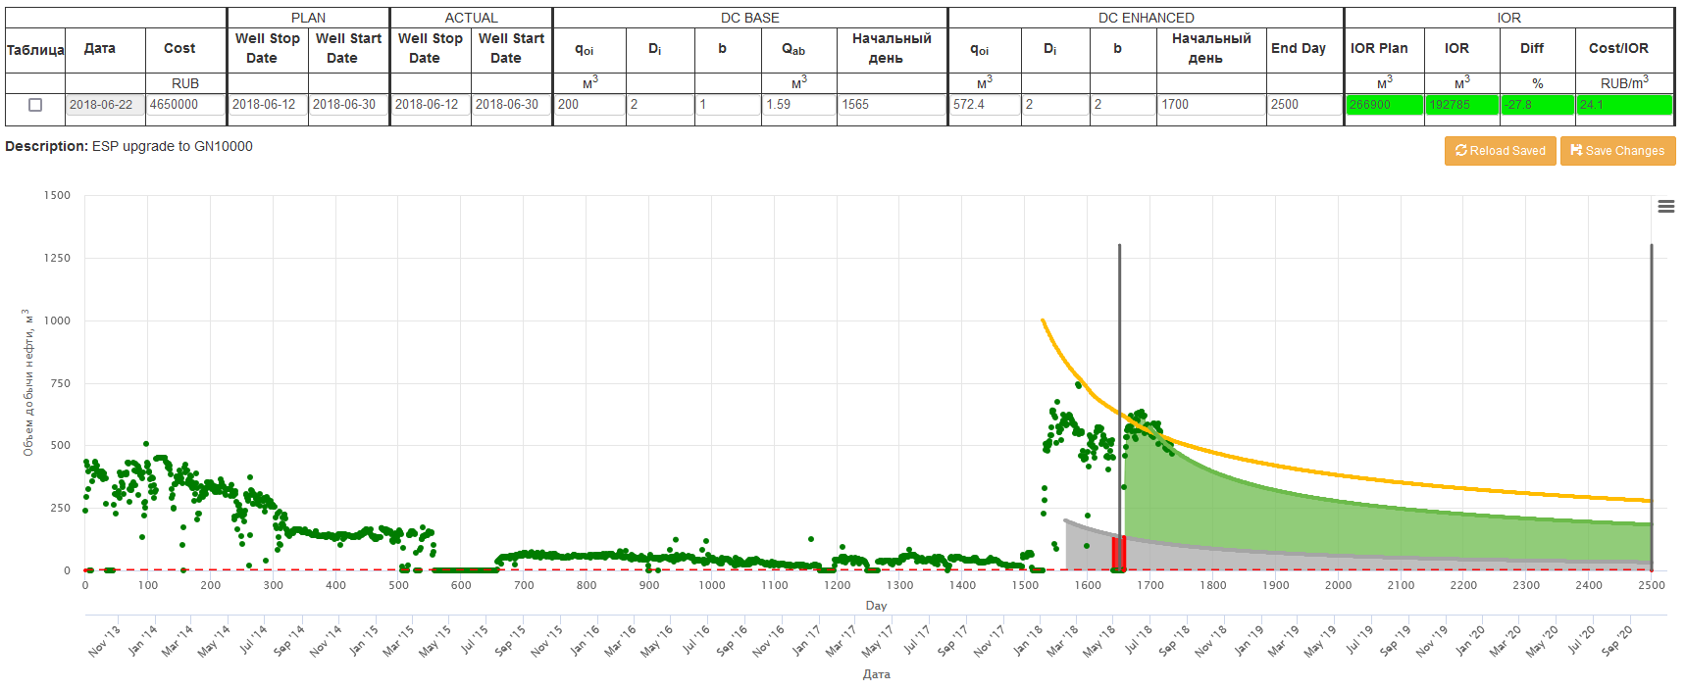
Использование кривых падения добычи
Кривая падения позволяет описать профиль добычи с помощью 4 чисел
Самая простая модель в использовании
Позволяет быстро проводить оценку будущих профилей добычи скважин

Slide 35
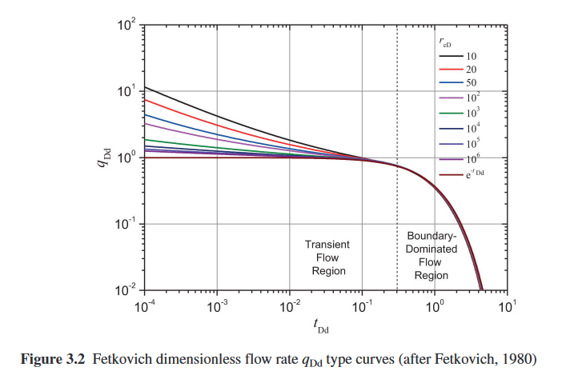
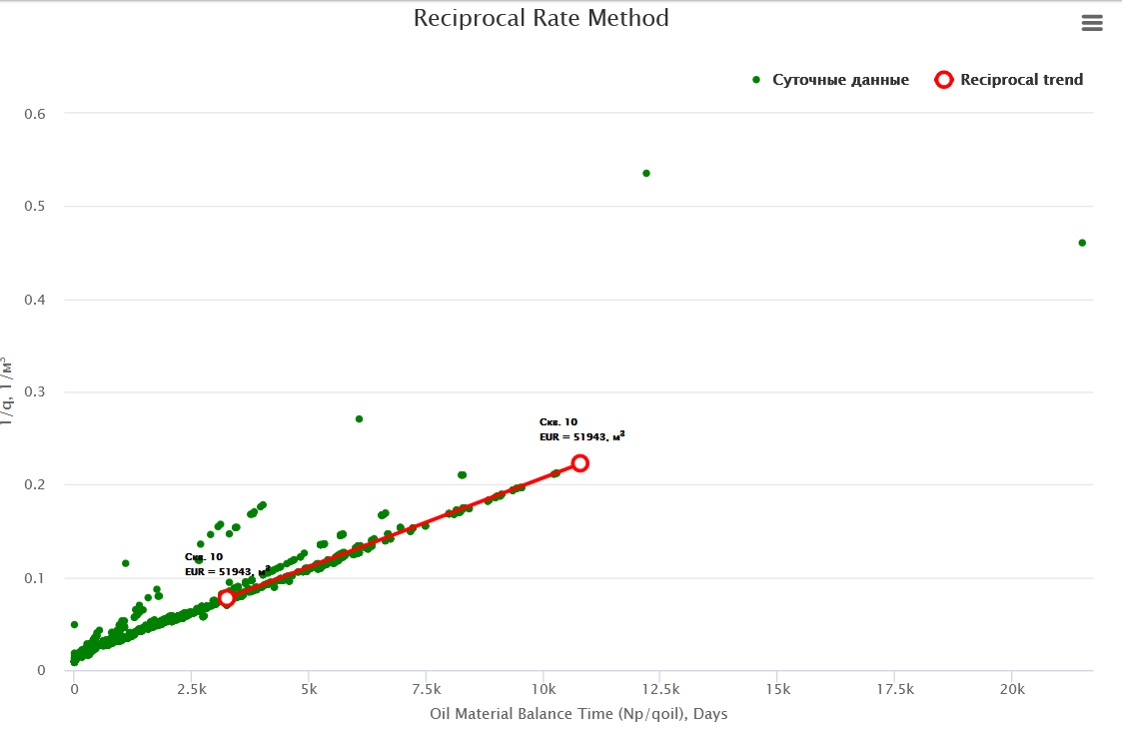
Другие инструменты анализа добычи
Феткович ввел идею анализа кривых логарифмического типа анализ добычи как для переходного периода потока, так и для периода потока с преобладанием границ. Течение с преобладанием границы для создания постоянного давления аналогично псевдостационарному. состояние потока для производства с постоянной скоростью.
Сочетание аналитического (pwf=con) и эмпирического (Arps) решений используется как «типовая» кривая для оценки ФЕС
Метод обратной добычи — это метод оценки запасов с использованием только данных о добыче, опубликованных в 2007 г. Томасом Бласингеймом. Методология предполагает, что забойное давление фонтанирующей скважины примерно постоянно. Техника интерпретации заключается в сопоставлении точек данных с прямой линией для оценки наклона, который дает НИЗ.

Slide 36
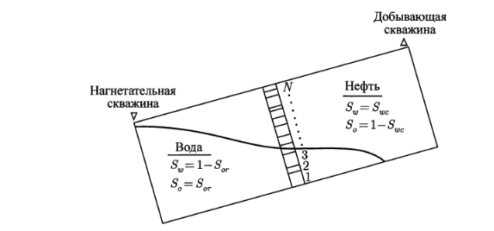
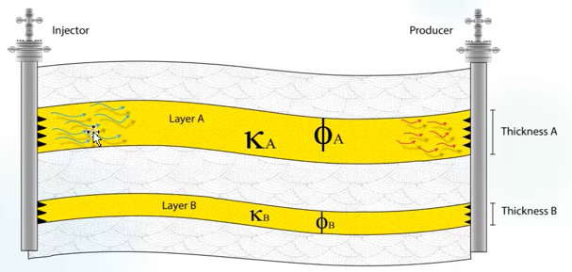
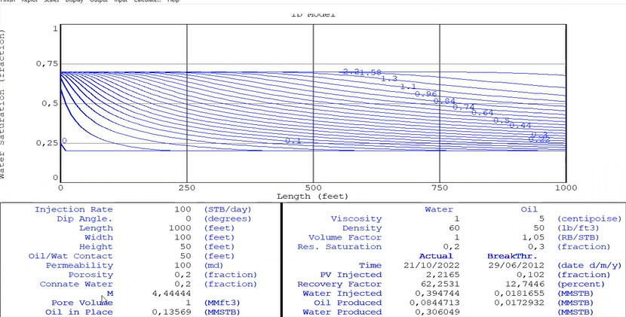
Линейные модели вытеснения (Вэлдж)
Линейное вытеснение на основе теории Бакли-Леверетта для анализа показателей заводнения
Анализ положения фронтов вытеснения
Анализ показателей будущих периодов
Планирование переводов ППД
По сути та же самая black oil ГДМ с 1 слоем ячеек по x, y
Простая аналитическая модель, которая позволяет учесть неоднородность

Slide 37
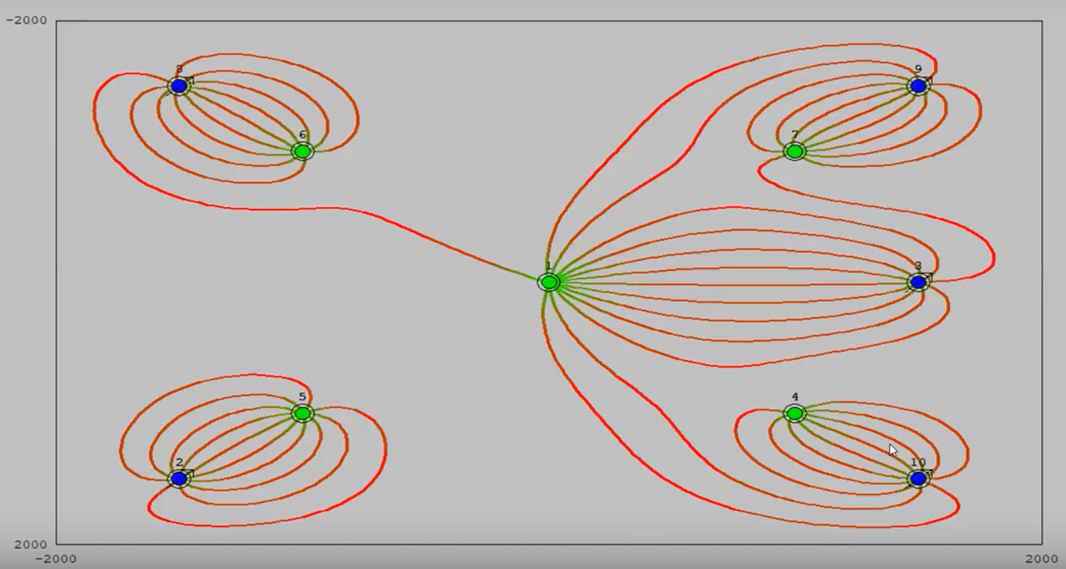
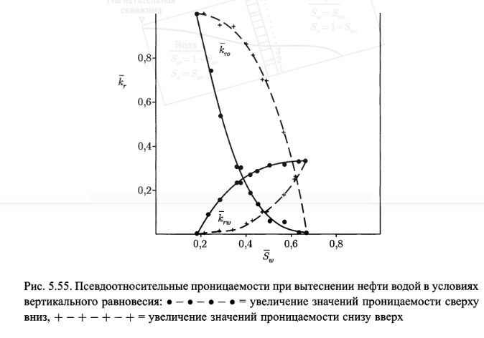
Модель линий тока
Используется для зрелых месторождений с сформированной системой ППД
Оценка взаимовлияния скважин
Оценка участков не охваченных заводнением
Анализ положения фронтов вытеснения
Анализ показателей будущих периодов
Планирование режимов ППД
Планирование переводов ППД
По сути та же самая black oil ГДМ с количеством ячеек по z - 1
Не учитывает слоистую неоднородность, поэтому требует использования псевдофазовых проницаемостей

Slide 38
DEMO

Slide 39
Инструментарий для анализа разработки
Этапы
Использование базы как инструмента препроцессинга (подгрузка и преобразование данных добычи, давлений, перфораций)
Использование для анализа разработки месторождений при принятии решений проведения ГТМ
Хранение прогнозов и база сценариев разработки
Текущий статус
Базы данных имеют разнозначную информацию и структуру
Крайне ограничен функционал внутренних продуктов для анализа
Обработка информации преимущественно в Excel
Мотивация использования
БАЗЫ
Пустая база данных с настроенной эффективной структурой данных
Объединение технологической и геологической информации
Есть инструментарий, позволяющий оперативно и гибко подгружать большинство данных
Есть предобработки и проверки данных
ИНСТРУМЕНТАРИЙ
Гибкая настройка анализа разработки
Короткое время настройки, понятная терминология
Низкие требования к ресурсам
Наличие простых моделей
Настройка отчетных материалов и шаблонов
РЕШЕНИЯ ПОЛЬЗОВАТЕЛЕЙ
Использование базы как инструмента препроцессинга (подгрузка и преобразование данных добычи, давлений, перфораций)
Использование для анализа разработки месторождений при принятии решений проведения ГТМ
Хранение прогнозов и база сценариев разработки

Slide 40
Требования к картографической информации

Slide 41
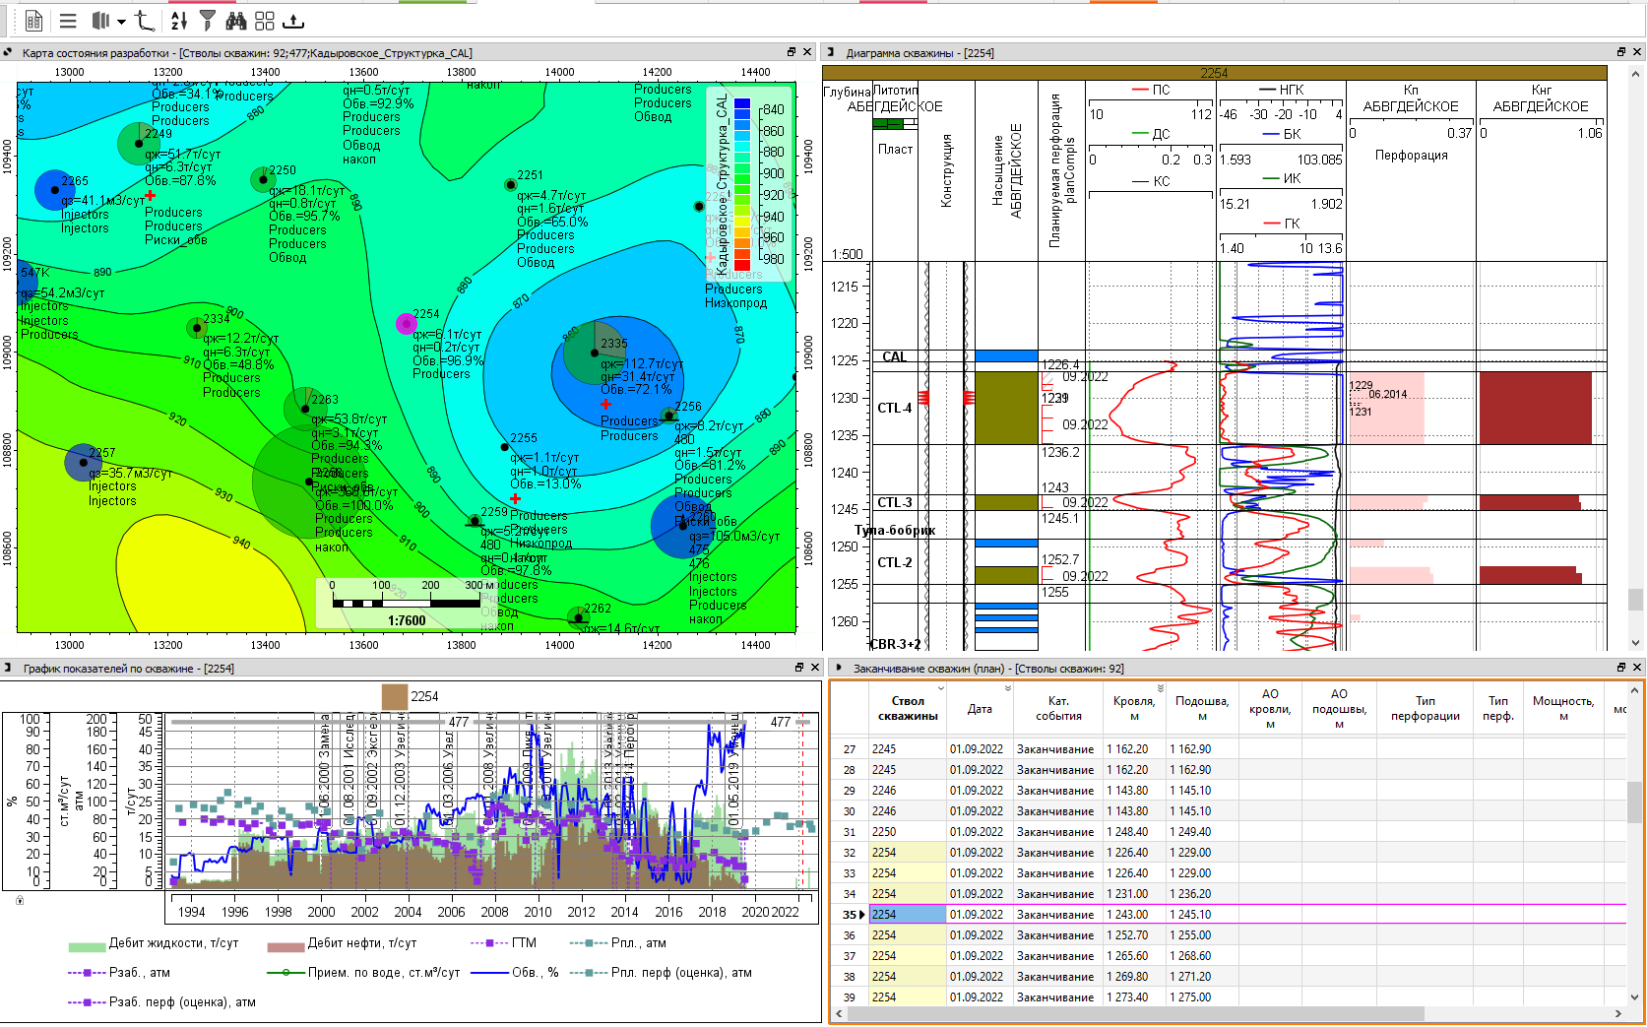
Возможность создания рабочего окна с синхронизацией
Карта разработки
ГИС/ПГИ/конструкция
Типовое рабочее окно разработчика
График по скважине
Табличные данные

Slide 42
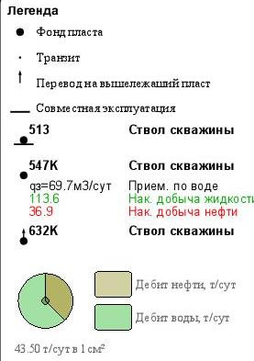
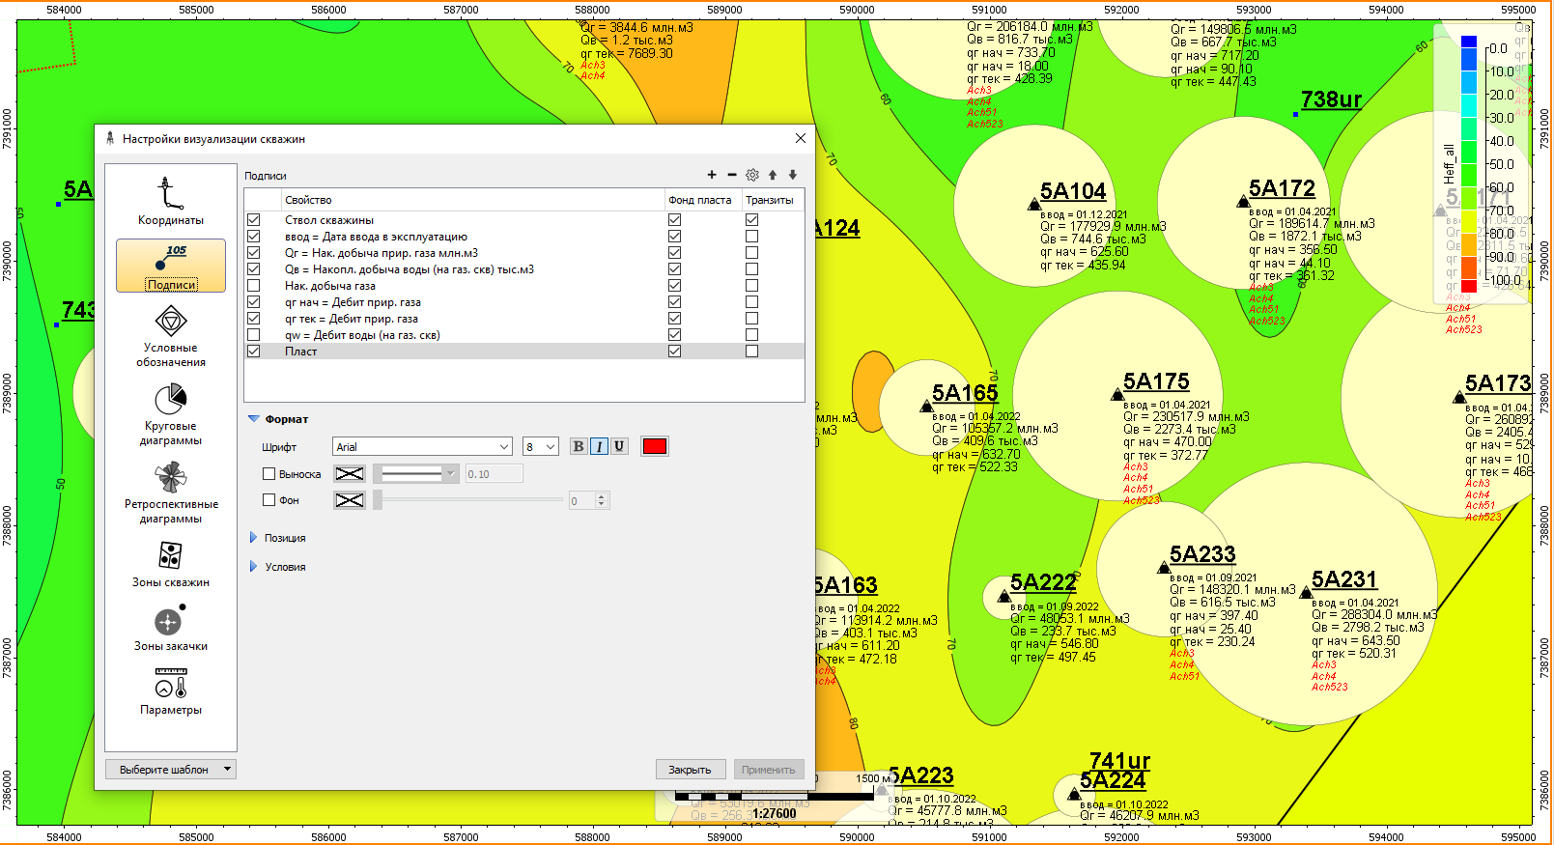
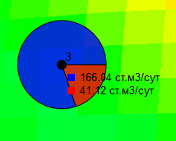
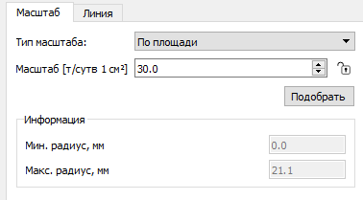
Круговые диаграммы скважин
Реализация системы масштабирования круговых диаграмм
Реализация единой системы подписей скважин
Круговые диаграммы
Расширения перечня параметров
Карта начальных дебитов
Карта удельных и «абсолютных» продуктивностей
Карты ВНФ
Карта глубин подвески
Карта забойных давлений
Карта плотности добываемой воды и ФХС флюида
Приросты от ГТМ
Потери нефти по факторам
И т.д

Slide 43
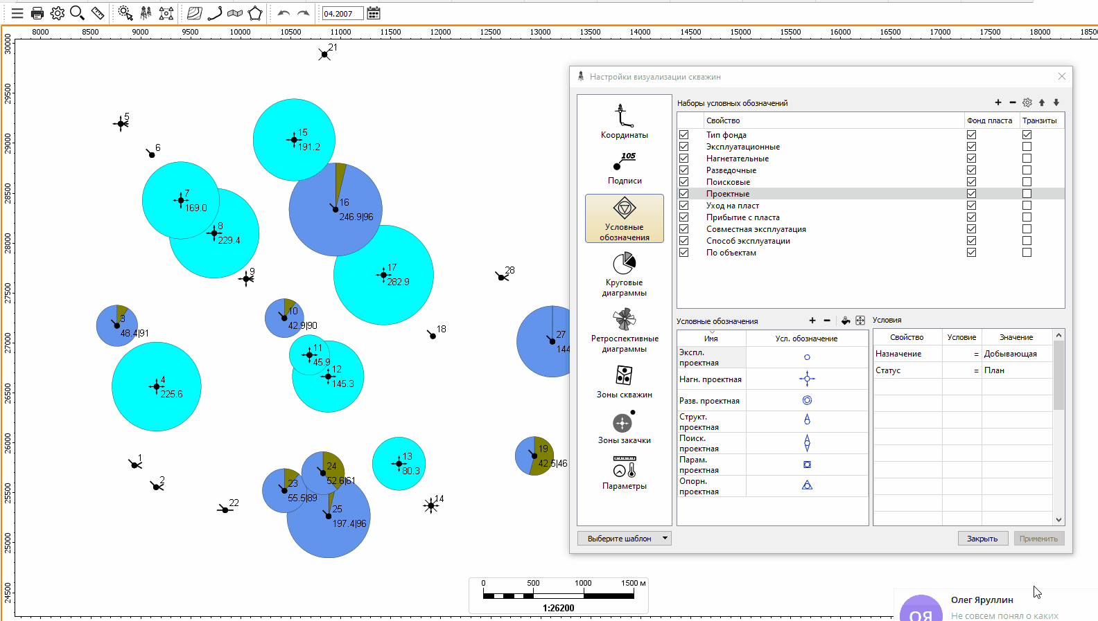
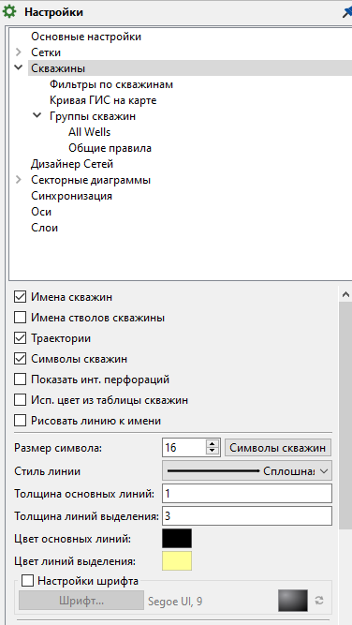
Настройка иконок скважин
Решение по использованию группировки скважин для настройки громоздко и не удобно
Отдельные настройки на скважины, отдельные на группы скважин.
Настройки пересекаются и порой противоречат, что путает пользователей

Slide 44
Настройка подписей и круговых диаграмм
Реализация гибкой настройки отображения картографической информации, в т.ч.
круговых диаграмм
подписей скважин
условных обозначений
используемых координат
Нет шаблонов для сохранения и загрузки настроек карт
Тикет #71264
Тикет #71345
Тикет #70906
Тикет #66175
Тикет #70040
Тикет #71296

Slide 45
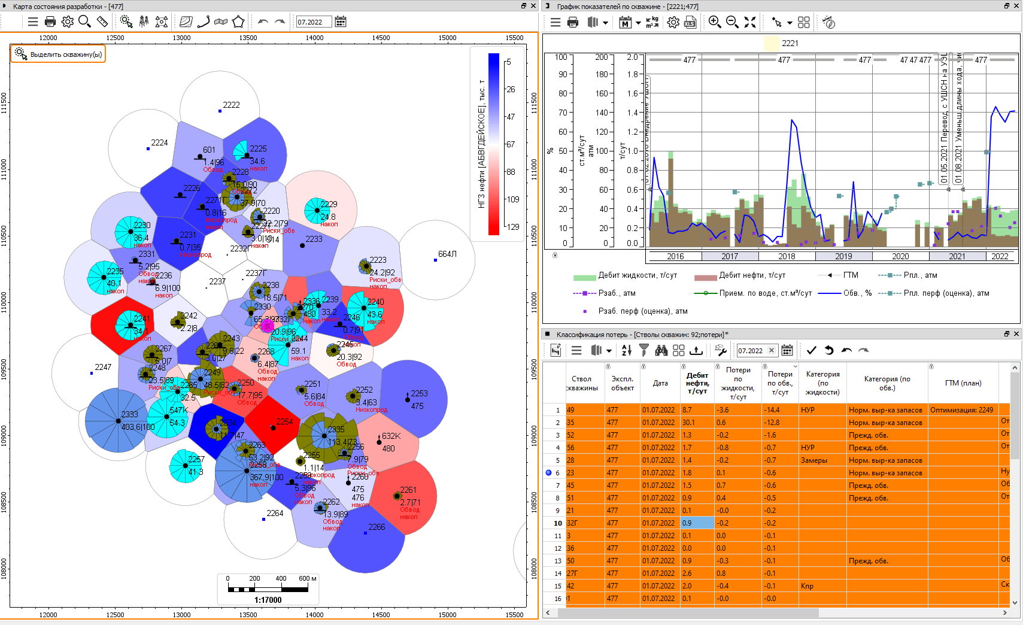

Инструмент для добавления динамических данных на круговые диаграммы
Ретро диаграммы
Год назад
Сегодня
Месяц назад
2 месяца назад

Slide 46

Карты проектных и фактических ГТМ
Возможность отражения ГТМ и подписей на карте для анализа и формирования отчетного графического материала
Ствол скважины | Дата | Экспл. объект | Модель | Тип операции | Описание | Комментарий
601 | 31.08.2022 | 477 | ГТМ (план) | Зарезка бок ствола | После исследования на характер обводнения
601 | 01.10.2022 | 477 | ГТМ (план) | Пер под закачку | После исследования на характер обводнения
632K | 01.10.2022 | 477 | ГТМ (план) | Дострел пласта |  | ТЛ4
2231 | 14.09.2022 | 477 | ГТМ (план) | Гидроразрыв пласта |  | Низкопрод
2245 | 01.10.2022 | 477 | ГТМ (план) | Зарезка бок ствола
2249 | 01.10.2022 | 477 | ГТМ (план) | Оптимизация |  | С отбором КП

Slide 47
Анализ потерь и подбор режимов
2
ГТМ на восстановление базовой добычи
Подбор корректирующих ГТМ
Подбор основан на преобладающем факторе потерь
Рассматривается системность потерь, для исключения эффекта «шума»

Slide 48

Синхронизация исторической перфорации и последнего проведенного ПГИ на диаграмме скважины
Доработка функционала
Загрузка las файлов ПГИ для анализа
Синхронизация интервалов перфорации и изоляции в соответствии с временной шкалой
Визуализация последнего ПГИ(сейчас визуализация доступна только в дату проведения)
Возможность формирования проектных перфораций на диаграмме скважин

Slide 49

Анализ и агрегация данных по эксплуатационным объектам
Объект 1
Работа с графической информацией на уровне эксплуатационных объектов
Объект 2

